Slide 1

ASP.NET 맛 보기
두원공과대학교 컴퓨터공학과 2학년

Slide 2
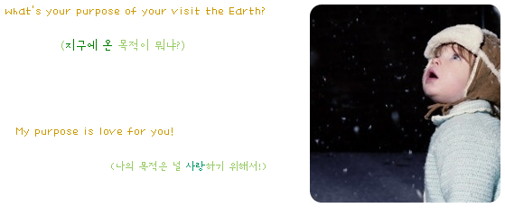
학습목표
이번 시간을 성공적으로 이수하면 학생들은
웹프로그래밍에 대해 이해할 수 있다.
웹 프로그래밍의 개발환경에 대해 설명할 수 있다.
특정 웹사이트에 접속하여 그 사이트에 구현되어 있는 기능을 알아본다
간단한 ASP.NET 예제를 작성할 수 있다
ASP.NET 예제의 구성요소를 설명할 수 있다

Slide 3
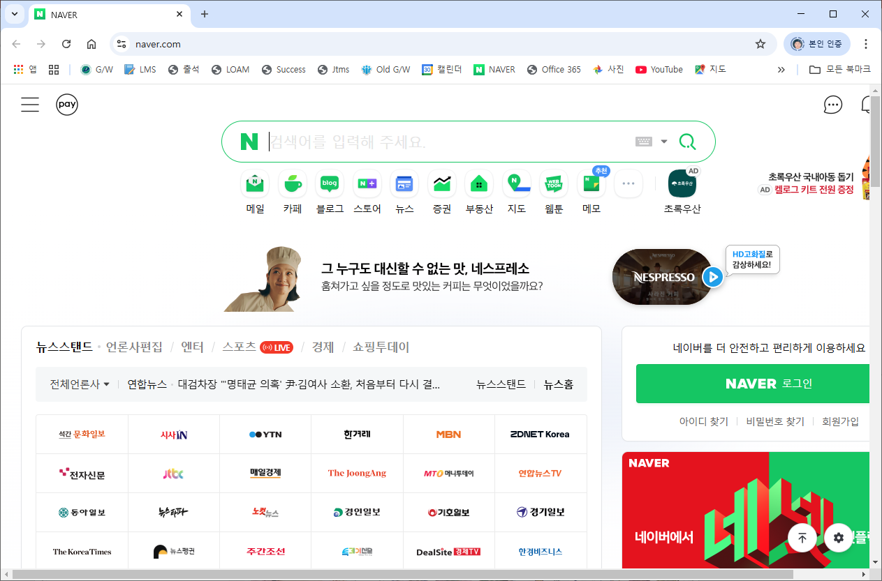
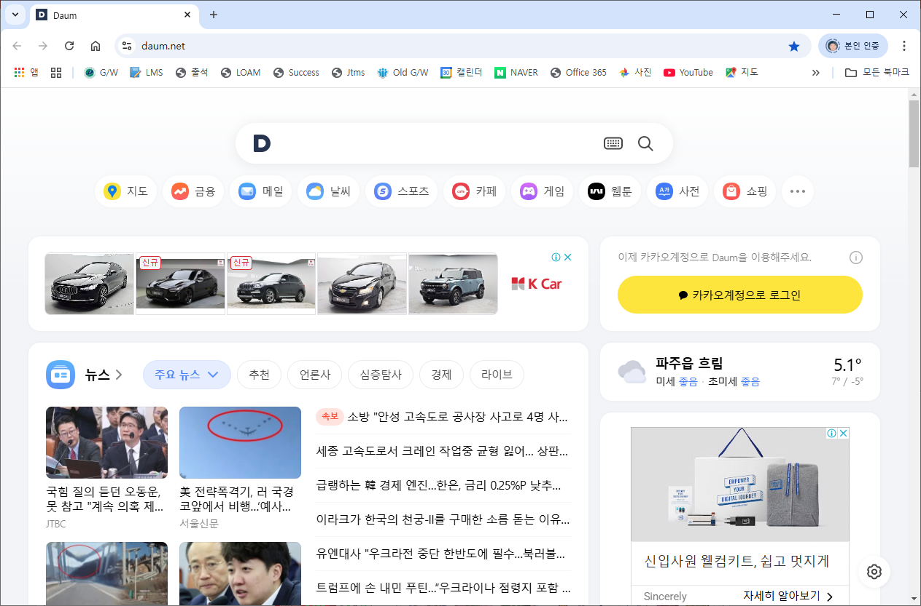
웹사이트의 기능 분석 (Naver, Daum)
기능 ?
요구되는 데이터, 데이터의 저장 위치 ?
HTML5 vs. ASP.NET ?

Slide 4
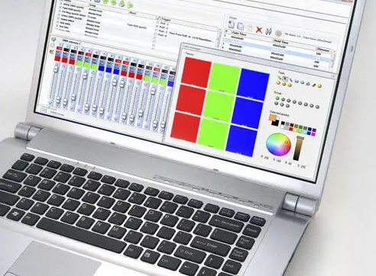
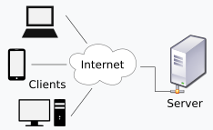
웹 프로그래밍 (1)
일반 / 네트워크 프로그램의 차이
<Stand Alone 프로그램>
하나의 컴퓨터에서 필요한 작업을 수행
확장자 : .exe
<Client-Server 프로그램>
서버(Server)와 클라이언트(Client)로 구분되고 네트워크를 통해 연결된 분산 애플리케이션 구조
예) 채팅, 이메일, 홈페이지(Web Server), 프린터 서버 등

Slide 5
웹 프로그래밍 (2)
웹 프로그램
클라이언트의 요청(request)에 대응하여 그에 대응하는 데이터를 추출, 가공하여 클라이언트에게 응답(response)을 전달하는 프로그램
인터넷 서비스를 이용하여 서로 다른 구성요소(PC, Phone 등)이 통신할 수 있는 프로그램
웹서버, 웹 클라이언트, 데이터베이스 서버 등으로 구성
웹 프로그램 관련 프로토콜
HTTP : Hyper Text Transfer Protocol
FTP : File Transfer Protocol
SMTP : Simple Mail Transfer Protocol

Slide 6
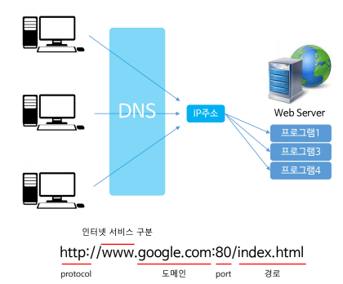
웹 프로그래밍 (3)
컴퓨터 주소
IP 주소 : IP(Internet Protocol)에 근거한 컴퓨터의 고유 주소
DNS(Domain Name System) : 도메인 이름과 IP 주소를 서로 변환하는 역할
포트(Port) : 동일 IP 주소에서 애플리케이션을 구분하기 위해 사용하는 번호 (여러 개의 통로 역할)

Slide 7
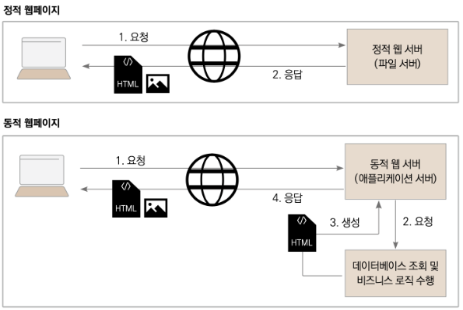
웹 프로그래밍 (4)
정적 / 동적 웹 페이지 → 사용자 요청에 실시간 변화 내용 반영 여부

Slide 8
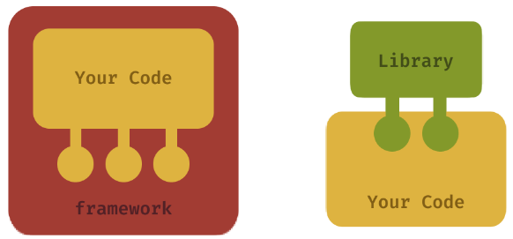
웹 프로그래밍 (5)
웹 애플리케이션(동적 웹 사이트) 개발 언어
ASP, ASP.NET, JSP, PHP, …
프레임워크(Framework)
이미 만들어진 애플리케이션의 일부를 조합
라이브러리(Library)나 컴포넌트(Component) 활용보다 간편

Slide 9

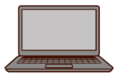
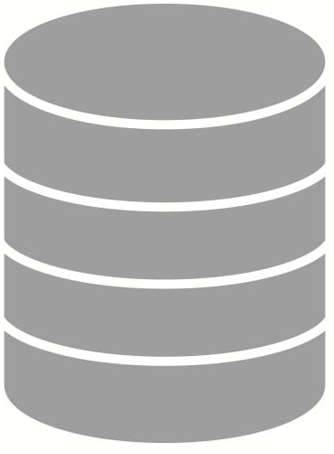

웹 프로그래밍 개발도구 (1)
3-tier architecture (3 계층 구조)
Presentation Tier
Logic Tier
Data Tier
Request
Query
Response
(HTML)
Result
Web Client
Web Browser
(Chrome, Edge)
Web Server
IIS(Internet Information
Services), Tomcat 등
Database Server
SQL Server,
Oracle, MySQL 등
ASP.NET 개발 도구 → Visual Studio (가상의 IIS 포함)

Slide 10

웹 프로그래밍 개발도구 (2)
Visual Studio
통합개발환경(Integrated Development Environment)
Visual Studio처럼 하나의 프로그램 안에 프로그램 개발과 관련한 모든 환경을 제공해 주는 것
- 소스코드 편집, 빌드(Compile+Link), 실행, 디버깅

Slide 11
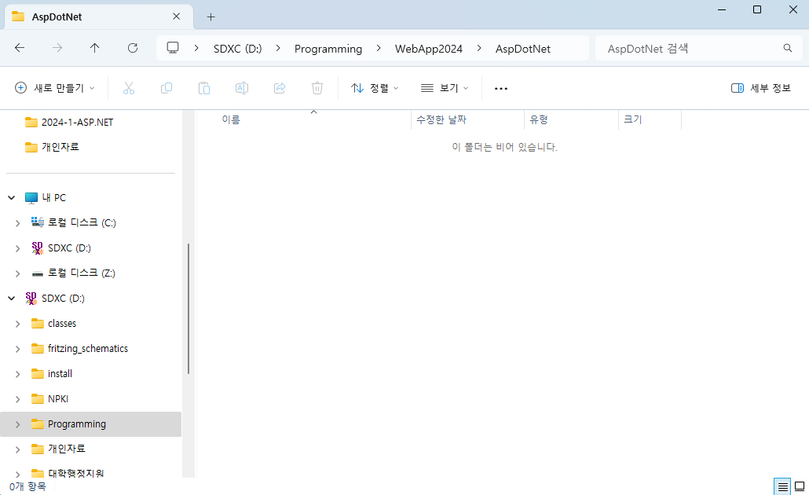
[실습1] ASP.NET 맛보기 - 1
D: 드라이브의 특정 위치에 AspDotNet 폴더 생성
(예) D:\학번\AspDotNet

Slide 12
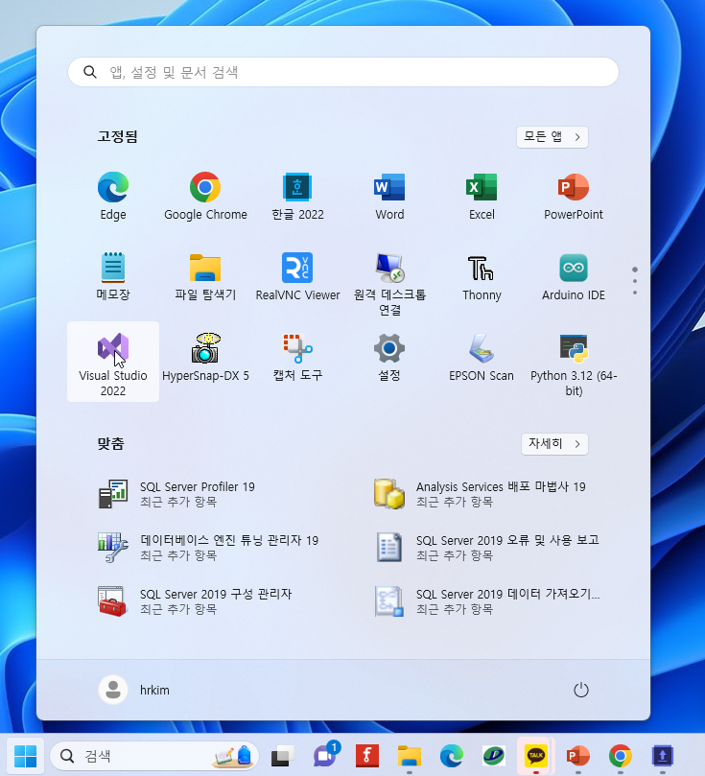
[실습1] ASP.NET 맛보기 - 2
시작 - Visual Studio 2022

Slide 13
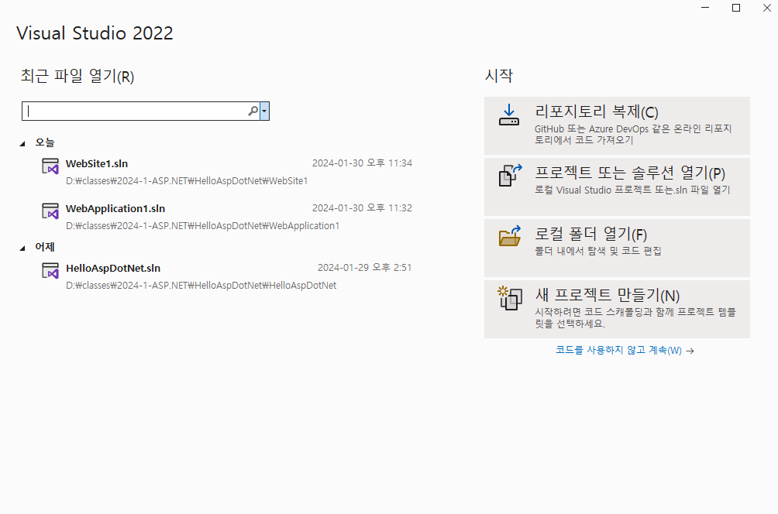
[실습1] ASP.NET 맛보기 - 3
“코드를 사용하지 않고 계속“ 클릭
“새 프로젝트 만들기＂를 이용할 경우, 잡다한 파일들이 많이 포함되어 빈 솔루션으로 웹 사이트를 만들기 위함

Slide 14
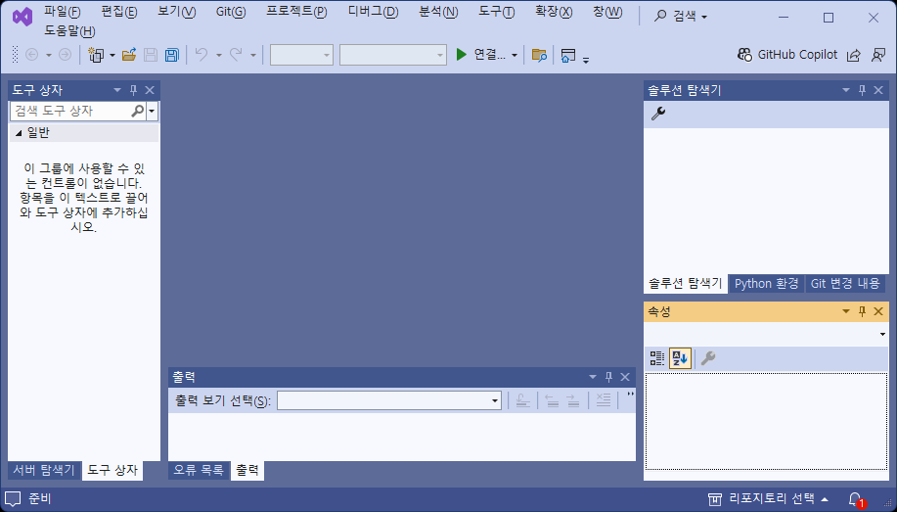
[실습1] ASP.NET 맛보기 - 4
실행된 Visual Studio
UI 디자인
소스코드 편집
도구상자 : UI 디자인을 위한 컨트롤을 제공
솔루션탐색기 : 프로젝트에 포함된 웹사이트 구성요소를 손쉽게 탐색할 수 있도록 네비게이션을 제공, 구성요소를 더블클릭하면 디자인/소스창에 편집할 수 있게 나타남
속성 : 객체(웹페이지, 컨트롤 등)의 속성을 편집

Slide 15
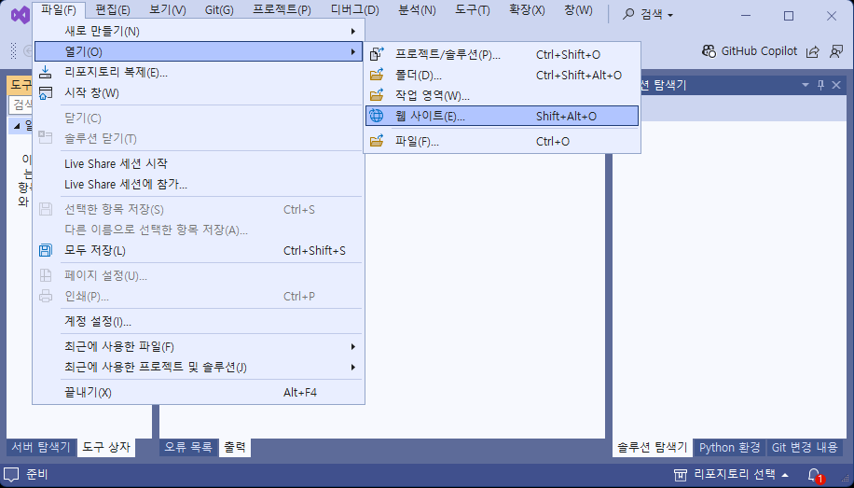
[실습1] ASP.NET 맛보기 - 5
파일-열기-웹사이트

Slide 16
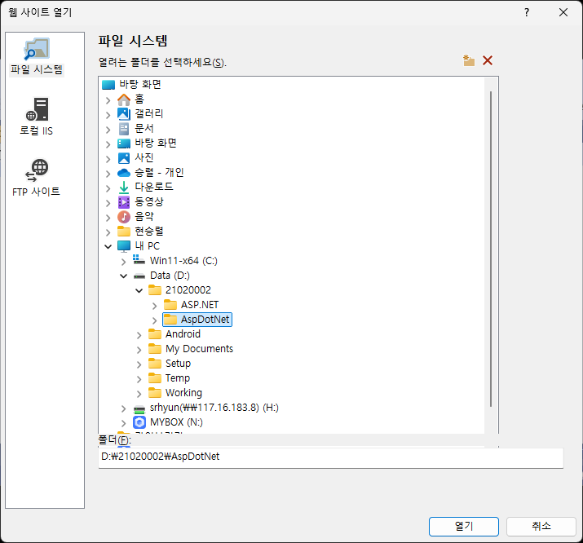
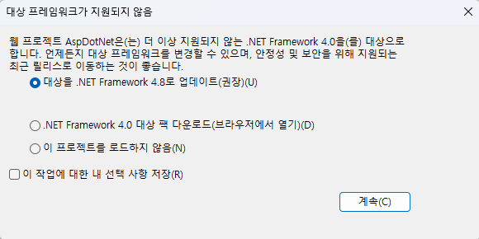
[실습1] ASP.NET 맛보기 - 6
생성한 폴더 지정

Slide 17
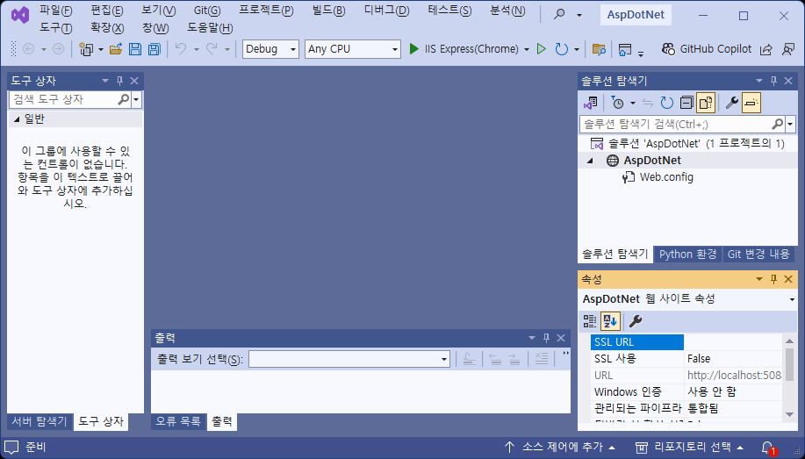
[실습1] ASP.NET 맛보기 - 7
생성된 웹 사이트
web.config 란?
개별적인 웹 응용 프로그램의 루트경로에 위치하며 각각의 웹 응용 프로그램 별로 각기 다른 설정을 적용
필수적으로 존재하는 파일이 아님
XML을 기반으로 구성되어 개발자나 웹 응용 프로그램에 대한 설정의 변경이 용이함
ASP.NET에서는 web.config 파일의 변경 사항을 자동적으로 감지하여 이를 웹 응용 프로그램의 중단이나 재시작 없이 적절한 시기에 적용 → 웹 응용프로그램의 지속성 및 보안성 향상
향후 필요할 때, 이 파일을 수정하여 사용할 예정

Slide 18
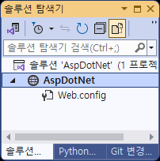
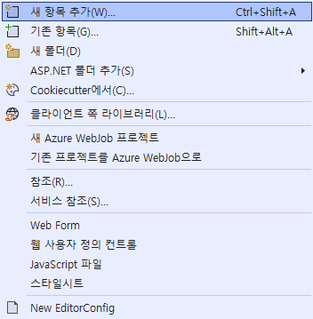
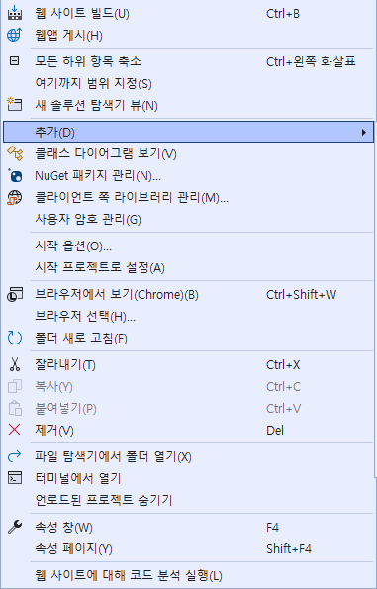
[실습1] ASP.NET 맛보기 - 8
웹 폼 추가 ➔ AspDotNet-오른마우스-추가-새항목추가

Slide 19
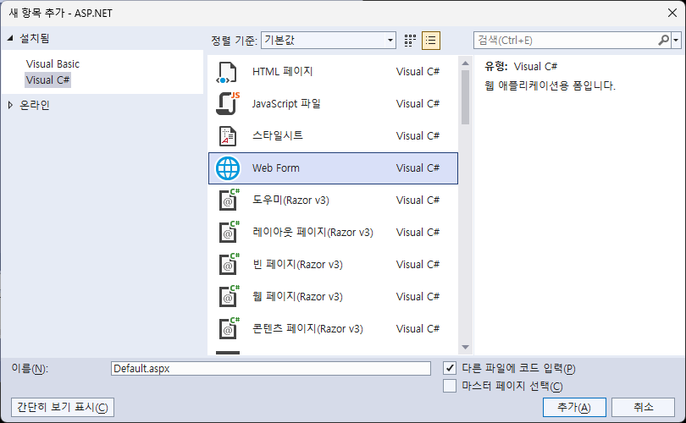
[실습1] ASP.NET 맛보기 - 9
Visual C# ➔ Web Form ➔ “Default.aspx”
Code Behind
디자인(Default.aspx)과 소스코드(Default.aspx.cs) 파일의 분리
유지보수 용이

Slide 20
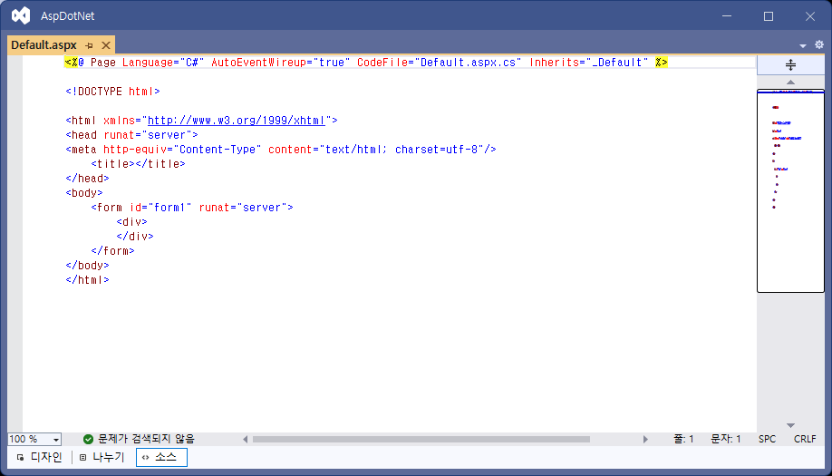
[실습1] ASP.NET 맛보기 - 10
자동 생성된 코드
소스코드 편집기
HTML과 비슷한 소스코드를 이용하여
UI 디자인

Slide 21
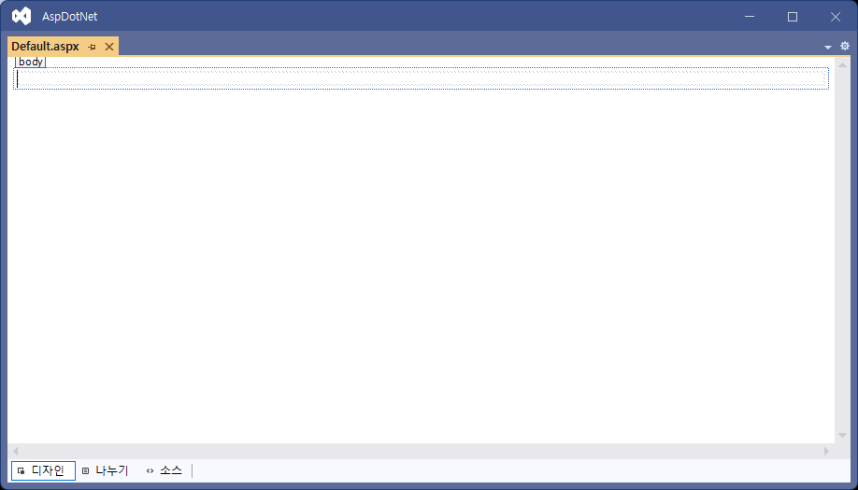
[실습1] ASP.NET 맛보기 - 11
디자인 창
WYSIWYG
편집기
→도구상자의 컨트롤 활용 UI 디자인
♥WYSIWYG : What You See Is What You Get

Slide 22
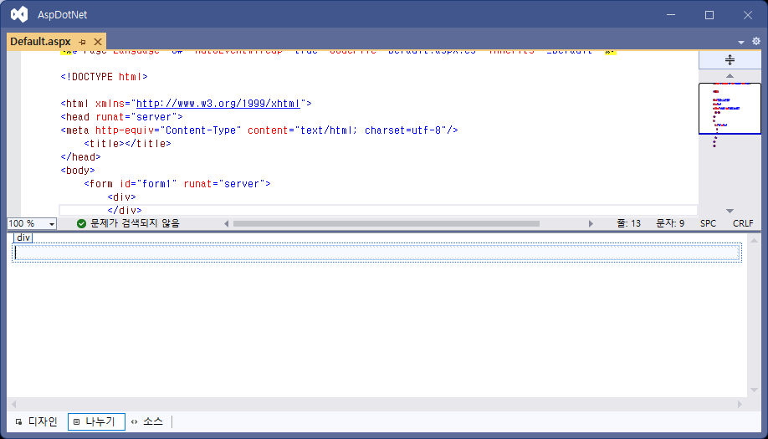
[실습1] ASP.NET 맛보기 - 12
나누기 창
소스코드 편집기
WYSIWYG
편집기

Slide 23
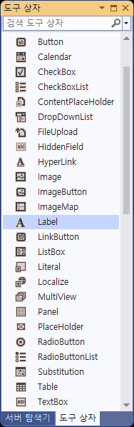
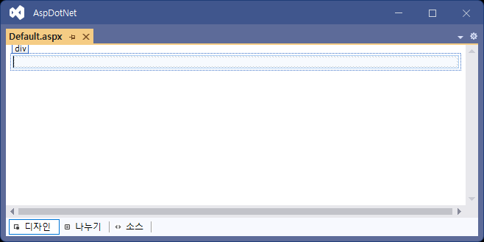
[실습1] ASP.NET 맛보기 - 13
도구 상자 활용
① 커서를 ‘div’ 내부(wysiwyg편집기의 상자 안) 에 위치시킨 후, 도구상자를 누르고, 해당 컨트롤을 드래그 혹은 더블클릭하여 배치한다
- TextBox, Button, Label 2개

Slide 24
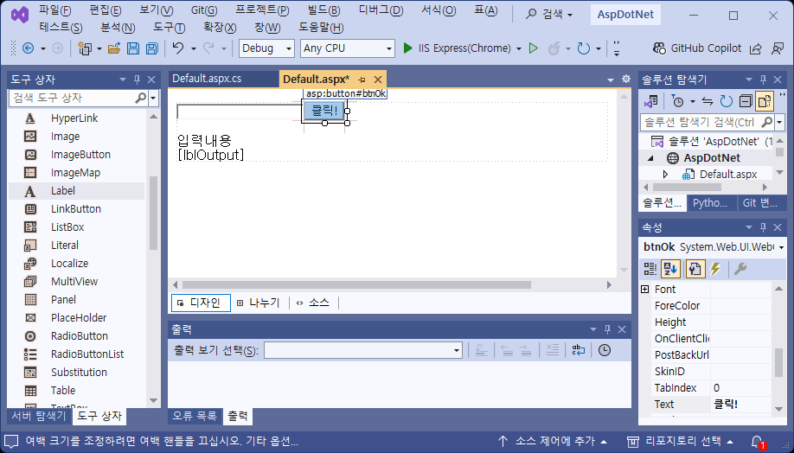
[실습1] ASP.NET 맛보기 - 14
속성 지정
② 속성 지정을 원하는 컨트롤을 선택한 후, 우측 하단의 “속성”창을 이용하여 속성을 지정한다
- TextBox : (ID)→txtInput
- Button : (ID)→ btnOk, Text → 클릭!
- Label1 : Text → 입력내용
- Label2 : (ID)→ lblOutput, Text →

Slide 25
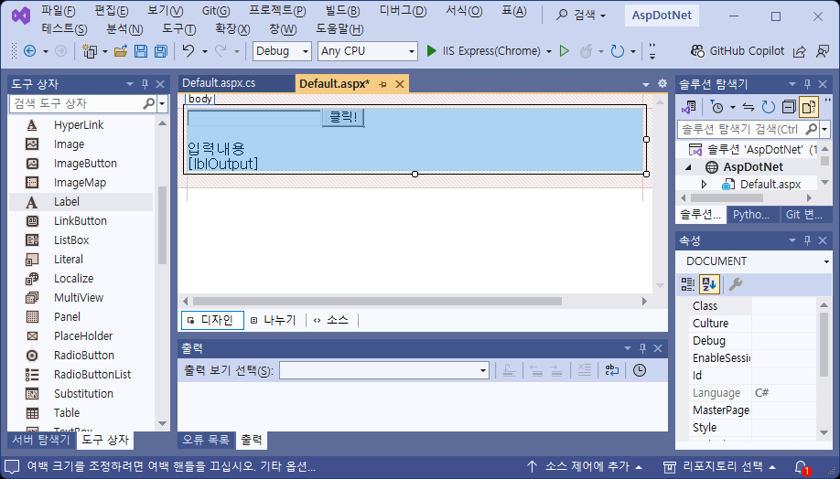
[실습1] ASP.NET 맛보기 - 15
완성된 UI
컨트롤 속성의 의미
(ID) → 프로그래밍에서 사용하는 컨트롤의 이름,
필요한 경우만 지정
Text → 컨트롤에 나타날 글자

Slide 26
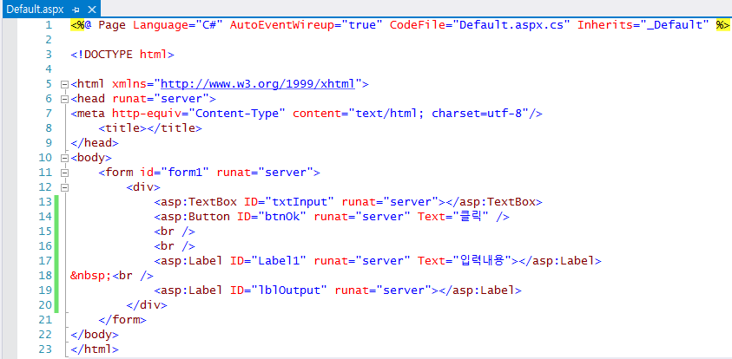
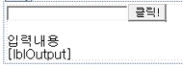
[실습1] ASP.NET 맛보기 - 16
페이지 소스 보기
<클래스 이름>
다른 태그의 의미도 알아두기 바랍니다.
(쪽지시험 및 중간고사 설명 문제로 출제)

Slide 27
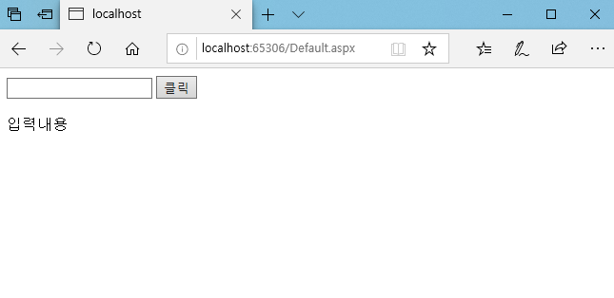
[실습1] ASP.NET 맛보기 - 17
실행
^F5 (디버그-디버깅하지 않고 시작)
아무리 클릭하여도 화면에 변화가 없다.
이벤트를 지정하지 않았기 때문.

Slide 28
[실습1] ASP.NET 맛보기 - 18
이벤트
어떤 일(사건)이 발생
(예) 사용자가 버튼을 클릭
GUI(Graphic User Interface)환경에서 널리 이용
이벤트를 발생시키는 대표적인 컨트롤은 Button
이벤트 핸들러 → 컨트롤의 메서드에 해당
이벤트가 발생했을 때, 특정 업무를 수행하게 하는 장치
일반적으로 메서드를 호출하여 처리함
이벤트핸들러의 이름은 컨트롤의 이름과 이벤트 이름을 조합하여 만듦
→ btnOK_Click(object sender, EventArgs e)
Button을 더블클릭하면 기본적으로 Click 이벤트 핸들러 생성
기타 이벤트는 컨트롤의 속성창에서 이벤트( )를 클릭하여 선택

Slide 29

[실습1] ASP.NET 맛보기 - 19
버튼에 대한 Click 이벤트 추가 동작
따당!

Slide 30
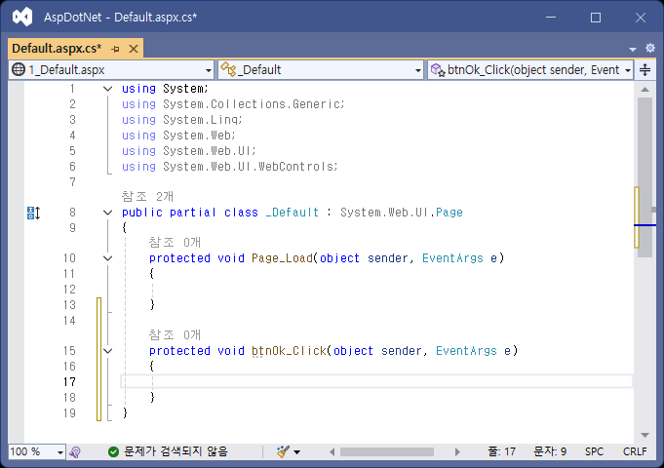
[실습1] ASP.NET 맛보기 - 20
btnOk_Click 이벤트 핸들러 골격 자동 생성
이벤트 핸들러 → 메서드
C# 프로그래밍으로 원하는 작업을 추가

Slide 31
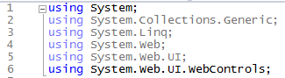
[실습1] ASP.NET 맛보기 - 21
using 네임스페이스
템플릿으로부터 이미 지정(자동 코딩)되어 있는 부분
★Linq(Language-Integrated Query) : 개체와 데이터 간의 격차를 줄이는 혁신적 기능

Slide 32
[참고] 네임스페이스 역할 (Googling)
네임스페이스 | 내용
System | The System namespace contains fundamental classes and base classes that define commonly-used value and reference data types, events and event handlers, interfaces, attributes, and processing exceptions.
System.Collections.Generic | System.Collections.Generic 네임스페이스에는 제네릭 컬렉션을 정의하는 클래스와 인터페이스가 포함되어 있습니다. 이를 통해 제네릭이 아닌 강력한 형식의 컬렉션보다 형식 안전성과 성능이 높은 강력한 형식의 컬렉션을 만들 수 있습니다.
System.Linq | System.Linq 네임스페이스는 LINQ(Language-Integrated Query)를 사용하는 쿼리를 지원하는 클래스 및 인터페이스를 제공합니다.
System.Web | The System.Web namespaces contain types that enable browser/server communication. Child namespaces include types that support ASP.NET forms authentication, application services, data caching on the server, ASP.NET application configuration, dynamic data, HTTP handlers, JSON serialization, incorporating AJAX functionality into ASP.NET, ASP.NET security, and web services.
System.Web.UI / System.Web.UI.WebControls

Slide 33
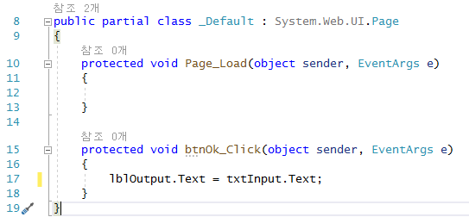
[실습1] ASP.NET 맛보기 - 22
이벤트 핸들러 내부만 코딩함
<클래스 이름>
<상속>
웹 페이지가 로드될 때 실행
→ 일반적으로 초기화 작업
코딩!

Slide 34
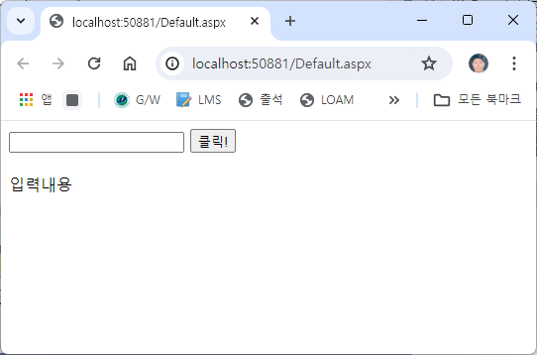
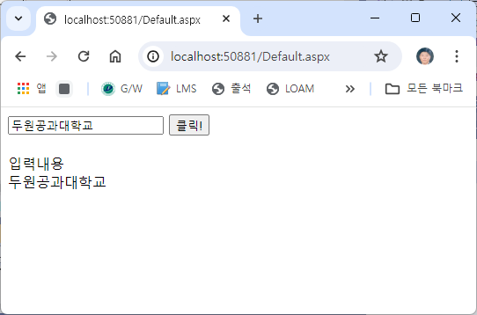
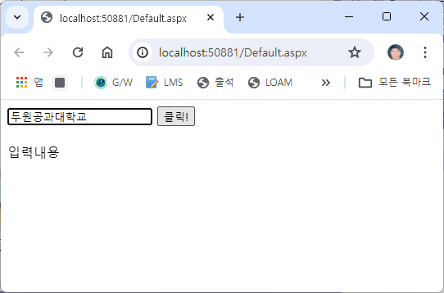
[실습1] ASP.NET 맛보기 - 23
디버그-디버깅하지않고 시작(^F5) → 텍스트박스 입력 후 버튼 클릭

Slide 35
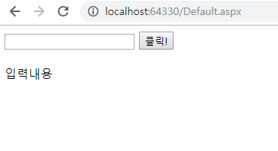
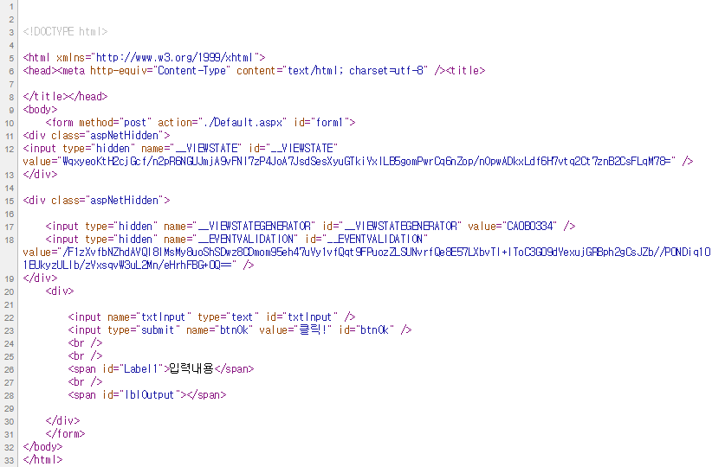
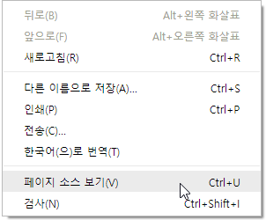
[실습1] ASP.NET 맛보기 - 24
오른 마우스 → (페이지) 소스 보기

Slide 36
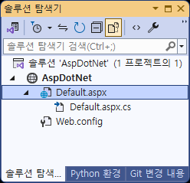
[실습1] ASP.NET 맛보기 - 25
디자인 파일 (HTML과 유사)
프로그래밍 소스 파일 (C#)
Code Behind
디자인과 소스의 분리
➔ ASP.NET with C#

Slide 37
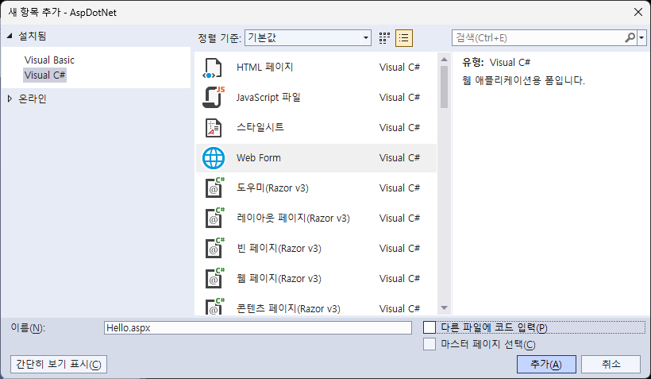
[실습2] 코드와 디자인을 하나의 파일로 지정
새 페이지 추가
[솔루션탐색기]-[오른 마우스]-[새 항목 추가]

Slide 38
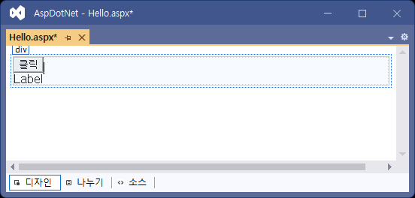
[실습2] 코드와 디자인을 하나의 파일로 지정 : 디자인
컨트롤 추가 및 속성 지정
Button1 : Text→클릭
Label1 : Width→ 400
이벤트 추가
Button1_Click()
따당!

Slide 39
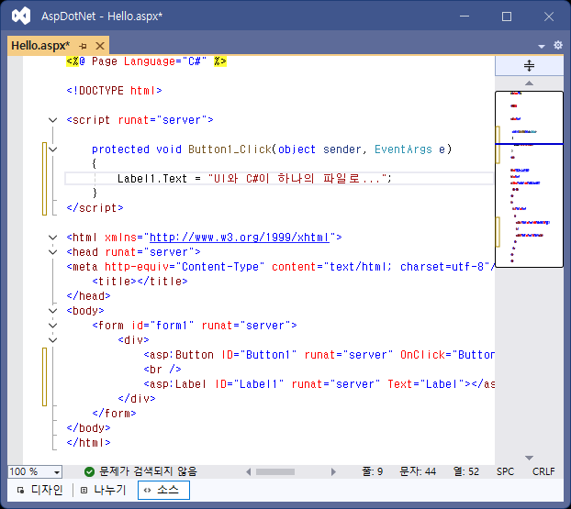
[실습2] 코드와 디자인을 하나의 파일로 지정 : 소스
Programmer 와
Designer 가
하나의 파일로 작업

Slide 40
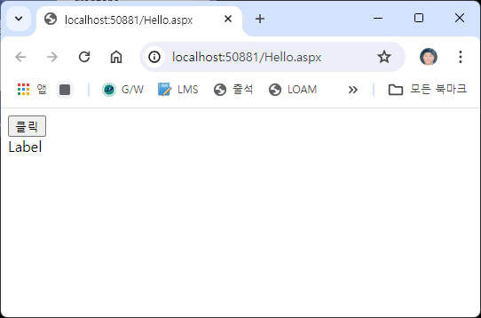
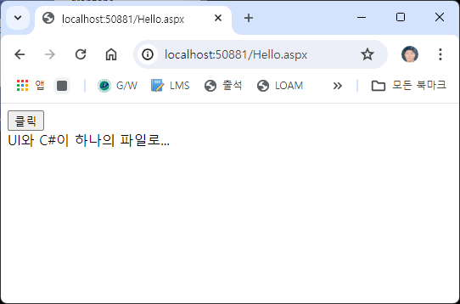
[실습2] 코드와 디자인을 하나의 파일로 지정 : 실행
디버그 – 디버깅 하지 않고 시작 (^F5)

Slide 41
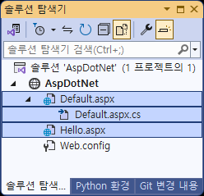
코드 통합/분리된 상태의 비교 : 솔루션탐색기
솔루션 탐색기
코드 분리 (Code Behind)
코드 통합

Slide 42
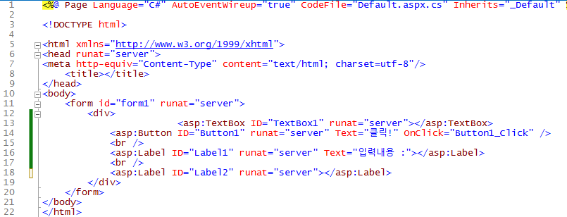
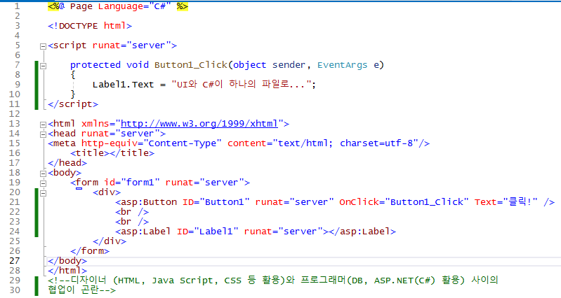

코드 통합/분리된 상태의 비교 : 소스
소스
Default.aspx
Hello.aspx
Default.aspx.cs

Slide 43
웹(폼) 프로그래밍 개념 요약
새 웹사이트 구축
웹 페이지 추가
UI 디자인
도구상자에 정의된 컨트롤을 웹폼에 배치
컨트롤의 속성 지정
경우에 따라 HTML과 유사한 소스를 이용하여 UI 디자인 필요
이벤트(event) 처리
더블클릭 혹은 속성창의 이벤트 버튼을 이용하여 이벤트 핸들러 생성
C# 코드를 이용하여 원하는 동작 구현
실행
디버깅 시작 (F5)
디버깅 하지 않고 시작 (^F5)
웹사이트를 서비스하기 위해서는 웹서버(IIS) 필요

Slide 44

웹 폼 프로그래밍
도구상자와 컨트롤 → UI 작성
도구상자에는 다양한 기능을 갖춘 컨트롤이 제공
웹 폼에 웹 서버용 컨트롤을 추가하고 속성만 바꾸어도 간단한 웹 페이지 작성 가능
ASP.NET에서 제공하는 웹 컨트롤 종류
표준(Standard) : 기본 컨트롤
데이터(Data) : 연결, 데이터리스트
유효성검사(Validation) : 입력 값 검사
탐색(Navigation) : 사이트 맵, 메뉴 컨트롤
로그인(Login) : 로그인, 사용자 인증
WebParts
HTML

Slide 45

기본 컨트롤
컨트롤
사용자에게 데이터를 보여주고 바꿀 수 있도록
하는 사용자 인터페이스
대표적인 기본 컨트롤
레이블(Label)
버튼(Button)
체크박스(CheckBox)
라디오버튼(RadioButton)
리스트박스(ListBox)
텍스트박스(TextBox)
이미지(Image)
패널(Panel)
…

Slide 46

기본 속성 (Button을 중심으로)
속성 | 설명
Enabled | 활성화 여부 (True/False)
Visible | 보일 지 여부 (True/False)
ToolTips | 마우스가 위에 있을 때 표시문자
(ID) | 프로그래밍 시 활용하는 이름
BackColor | 바탕색 지정
BorderColor | 테두리색 지정
BorderStyle | 테두리 스타일
BorderWidth | 테두리 두께
Font | 글꼴
ForeColor | 컨트롤 내의 텍스트 색
Text | 버튼에 표시할 문자열

Slide 47

이벤트 (Button을 중심으로)
이벤트 → 동작 구현
기본 이벤트는 컨트롤을 더블클릭하면 됨
다른 이벤트는 속성창의 이벤트 버튼을 이용하여 추가
➔ “코드 보기” 창 자동 생성
속성
이벤트

Slide 48
ASP.NET의 특징
이벤트 기반 프로그래밍 모델
컨트롤 기반 페이지
CLR(Common Language Runtime)을 통한 언어 독립형 플랫폼 제공
Code-Behind 모델
성능향상
다양한 웹 브라우저의 지원

Slide 49
[과제 1]
실습내용
파일의 실행결과 화면을 캡처하여 LMS에 업로드
Default.aspx
Hello.aspx
구글링 : 다음 네임스페이스 조사(역할 및 주요 클래스)
System
System.Collections.Generic
System.Linq
System.Web
System.Web.UI
System.Web.UI.WebControls

Slide 50
[과제 2]
구글의 다음 database 검색 결과 번역(번역기 사용 무방)
What is Data?
In simple words data can be facts related to any object in consideration. For example your name, age, height, weight, etc are some data related to you. A picture, image, file, pdf etc. can also be considered data.
What is a Database?
Database is a systematic collection of data. Databases support storage and manipulation of data. Databases make data management easy. Let's discuss few examples. An online telephone directory would definitely use database to store data pertaining to people, phone numbers, other contact details, etc. Your electricity service provider is obviously using a database to manage billing, client related issues, to handle fault data, etc. Let's also consider the facebook. It needs to store, manipulate and present data related to members, their friends, member activities, messages, advertisements and lot more. We can provide countless number of examples for usage of databases .
What is a Database Management System (DBMS)?
Database Management System (DBMS) is a collection of programs which enables its users to access database, manipulate data, reporting / representation of data. It also helps to control access to the database. Database Management Systems are not a new concept and as such had been first implemented in 1960s. Charles Bachmen's Integrated Data Store (IDS) is said to be the first DBMS in history. With time database technologies evolved a lot while usage and expected functionalities of databases have been increased immensely.
What is SQL?
Structured Query Language (SQL) pronounced as "S-Q-L" or sometimes as "See-Quel"is actually the standard language for dealing with Relational Databases. SQL programming can be effectively used to insert, search, update, delete database records. That doesn't mean SQL cannot do things beyond that. In fact it can do lot of things including, but not limited to, optimizing and maintenance of databases. Relational databases like MySQL Database, Oracle, MS-SQL server, Sybase, etc uses SQL ! How to use sql syntaxes? SQL syntaxes used in these databases are almost similar, except the fact that some are using few different syntaxes and even proprietary SQL syntaxes.

Slide 51
학습 요약
ASP.NET 시작
ASP.NET
사용자의 요구를 반영한 동작을 수행할 수 있는 웹사이트 구축
UI 디자인
컨트롤 이용
HTML 이용
동작처리
이벤트와 이벤트 핸들러
웹 사이트 프로젝트 구성

Slide 52
ASP.NET 맛 보기
단어 | 발음 | 뜻 | 단어 | 발음 | 뜻
access |  |  | integrate
back |  |  | interface
behind |  |  | label
body |  |  | link
border |  |  | local
button |  |  | navigate
click |  |  | navigation
code |  |  | object
collection |  |  | part
color |  |  | protocol
compile |  |  | query
data |  |  | run
default (컴퓨터) |  |  | server
development |  |  | solution
enable |  |  | standard
environment |  |  | style
event |  |  | system
font |  |  | text
fore |  |  | tip
form |  |  | tool
graphic |  |  | user
handle |  |  | validate
handler |  |  | validation
head |  |  | visible
host (컴퓨터) |  |  | width

Slide 53

질의 응답
No question, no learning !!!
No dumb question !!!
I’m here to be interrupted.
I’m an interrupt-driven professor.
I teach less, students learn more.

